Slide 1
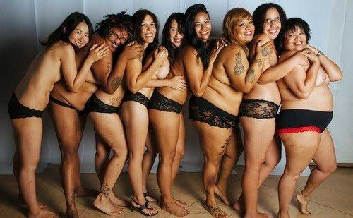
Saúde e Ciclos de Vida 1 – 2016 Programas de Saúde da Mulher – Aspectos históricos e programáticos
Crédito: mulheres como elas são - http://www.newsderv.com.br/pg.php?id=884&titpg=mulheres-como-elas-sao#prettyPhoto
Profa. Simone G. Diniz sidiniz@usp.br - Prof. Jefferson Drezzet jdrezzet@gmail.com

Slide 2
Perguntas norteadoras
Quais as principais necessidades de saúde das mulheres em idade reprodutiva?
O que são “saúde sexual” e “saúde reprodutiva”?
O que “saúde integral da mulher” e o que são o PAISM e o PNAISM?
Quais as principais ações de saúde da mulher no SUS?

Slide 3
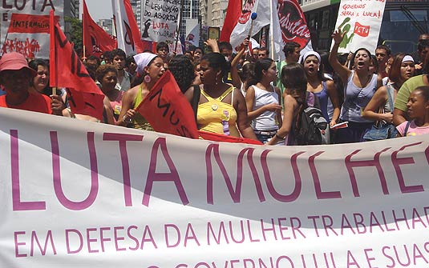
O movimento de mulheres e a criação do PAISM
Programa de Atenção Integral à Saúde das Mulheres

Slide 4
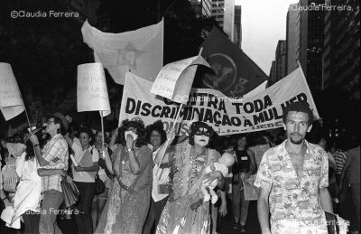
Agenda muito ampla (sexualidade, diversidade sexual, raça, violência, a crítica à medicalização, auto-ajuda, saúde mental, envelhecimento)

Slide 5
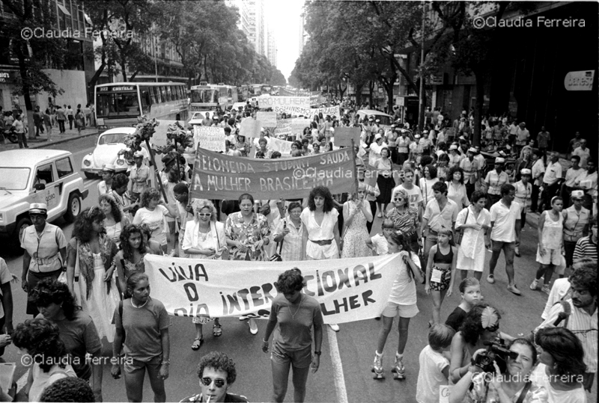
1980s: pre-Cairo, pre-Beijing,
Pre direitos sexuais ou reprodutivos

Slide 6
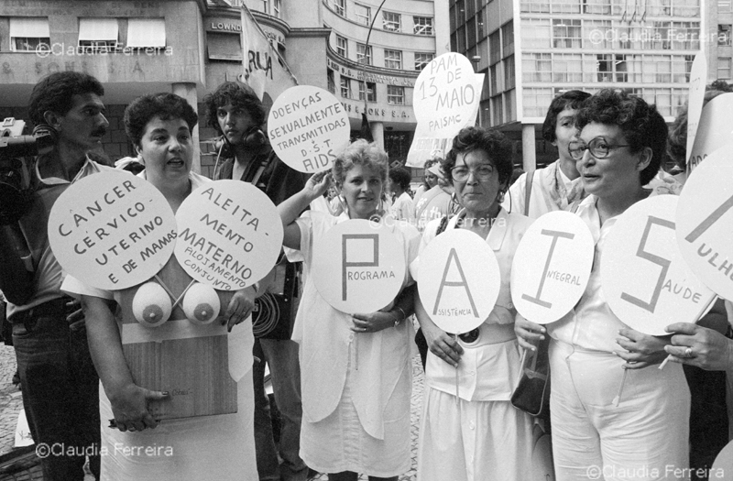
PAISM: uma agenda feminista de Saúde Pública (1983)

Slide 7
Saúde da mulher, saúde integral
da mulher – o PAISM
A idéia de programação em saúde, ação programática (saúde pública, saúde coletiva)
O feminismo dos anos 60/70: o corpo como prioridade, nosso corpo nos pertence
O movimento de saúde da mulher no Brasil. Saúde e sexualidade. Saúde e política. Gênero.
O PAISM proposto em 1983: a noção de programa
A Carta de Itapecerica de 1984: saúde e política

Slide 8
Saúde da mulher, saúde integral
da mulher – o PAISM
A saúde além do biológico: o psicológico e o social. Crítica à medicalização.
A saúde além da idade reprodutiva: juventude, idade madura
A diversidade entre as mulheres: classe social; raça/etnia; opção sexual
A maternidade voluntária como direito: contracepção e aborto
Saúde mental, saúde ocupacional.

Slide 9
O PAISM antecipa a inflexão conceitual da saúde reprodutiva
Ações prioritariamente destinadas à saúde da mulher, e não apenas aos seus filhos, ou tendo as mulheres como meio;
Incorpora o direito à regulação da fertilidade como um direito social, recusando a ação do estado por meio de políticas de controle demográfico;
Enfatiza a dimensão educativa, buscando alterar valores e práticas de caráter sexista.
Aquino, E M L. e cols, 2002.

Slide 10
Saúde integral da mulher (e do homem?)
Saúde da mulher
Saúde materna
Saúde Sexual
Saúde reprodutiva
Saúde Materna

Slide 11
Material do Ministério da Saúde na década de 80 (papel do movimento feminista)
Direcionado para os grupos de concientização
Com base no grupo de aprendizagem, a pedagogia feminista, perspectiva freiriana
Crítica à medicalização
Auto-ajuda, o auto-conhecimento
Sexualidade e Política, Sexualidade e Saúde (mais aceitável, para a “infiltração feminista”)

Slide 12
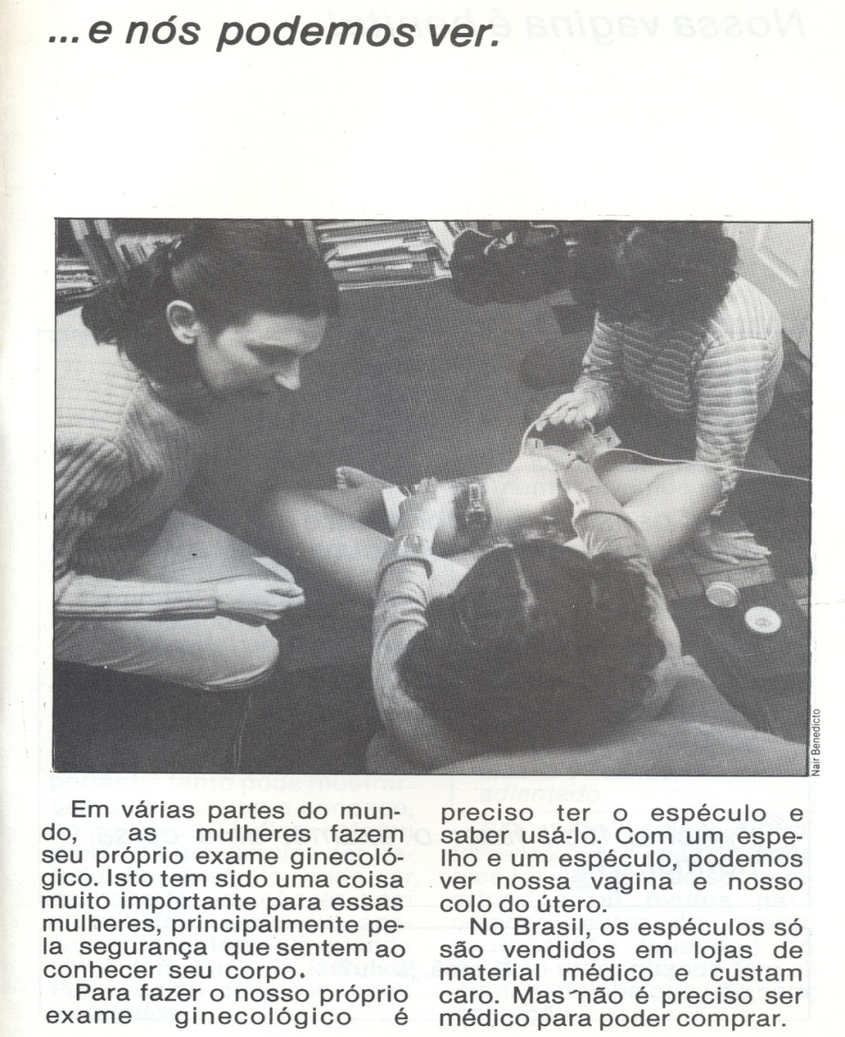
Material do Ministério da Saúde na década de 80 (papel do movimento feminista)
Direcionado para os grupos de concientização
Abordagem feminista
Auto-exame

Slide 13
Material do Ministério da Saúde na década de 80 (papel do movimento feminista)
Muito sex-positive Como uma ferramenta para o auto-cuidado e apreciar o sexo Diversidade sexual foi já está lá (timidamente)

Slide 14
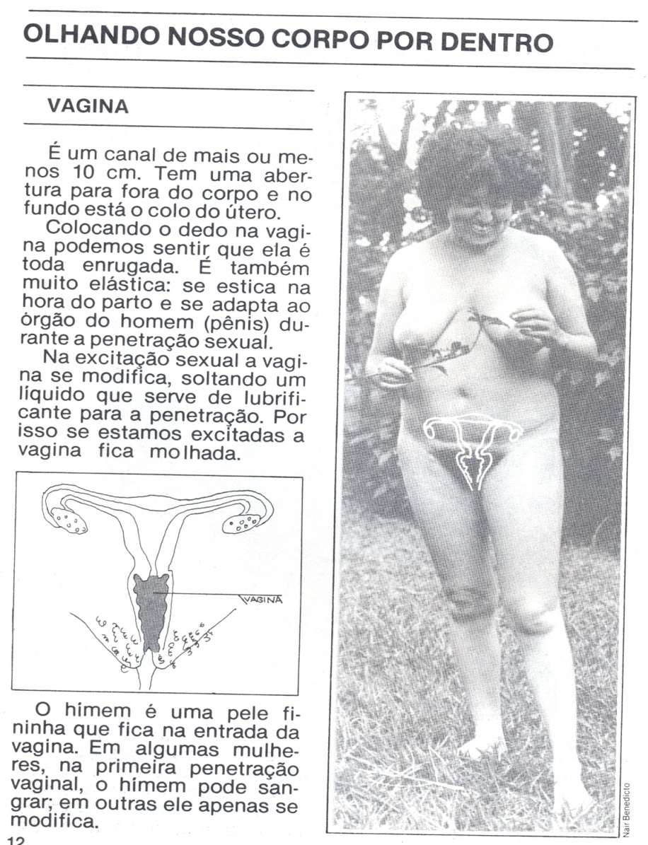
Material do Ministério da Saúde na década de 80 (papel do movimento feminista))
Material muito gráfico e baseado em pessoas reais, não estilizadas

Slide 15
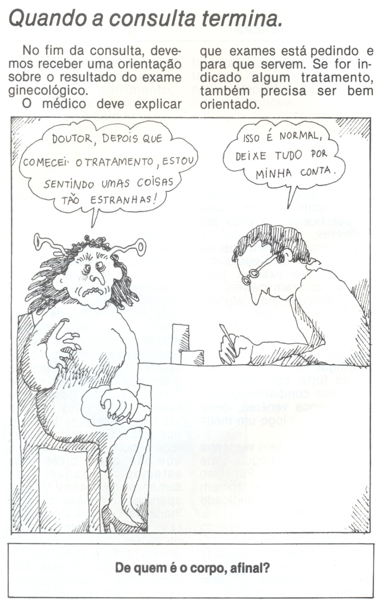
Uma forte crítica de medicalização da o corpo da mulher e da vida, e da falta de médico a atenção para escolhas informadas

Slide 16
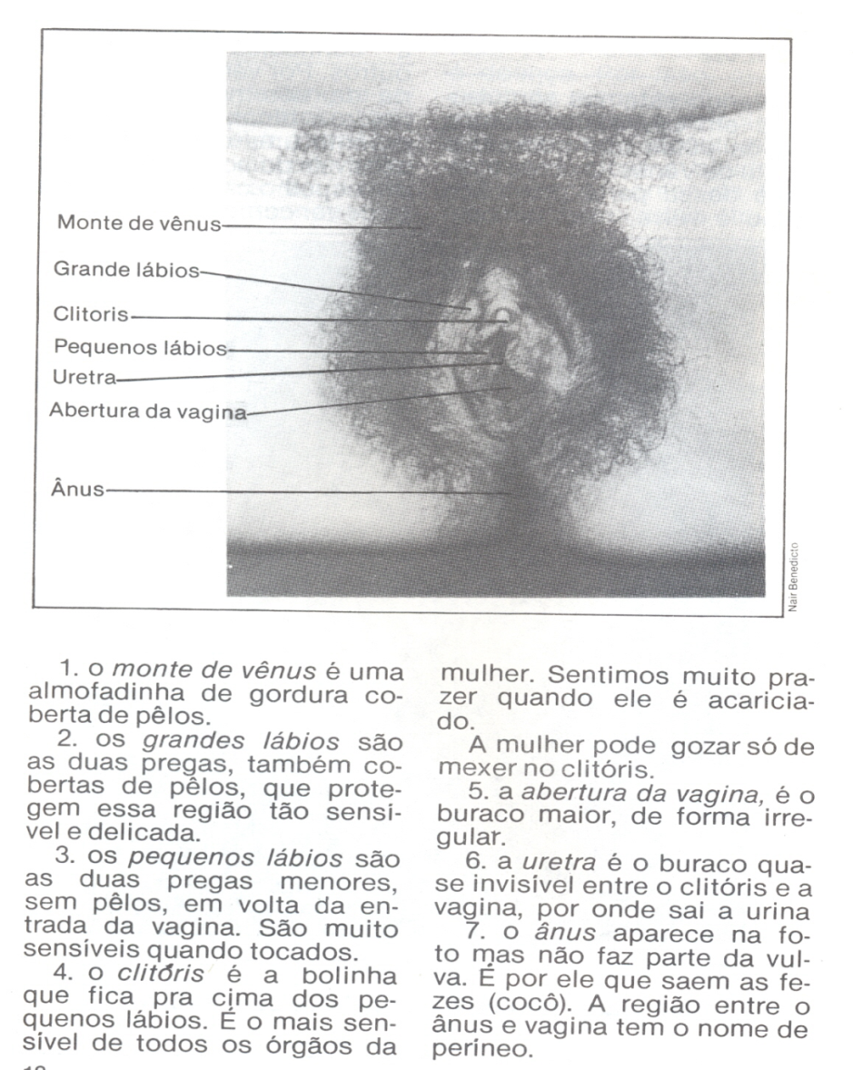
"Conhecer o seu corpo" Material pelo Ministério da Saúde Muito gráfico e muito sexo positivo
Atenção dada a capacidade das mulheres de explorar o seu sexual potencial Essas publicações eram do Programa de Saúde da Mulher e da Criança, com base nos folhetos da Fundação Carlos Chagas (feministas)

Slide 17
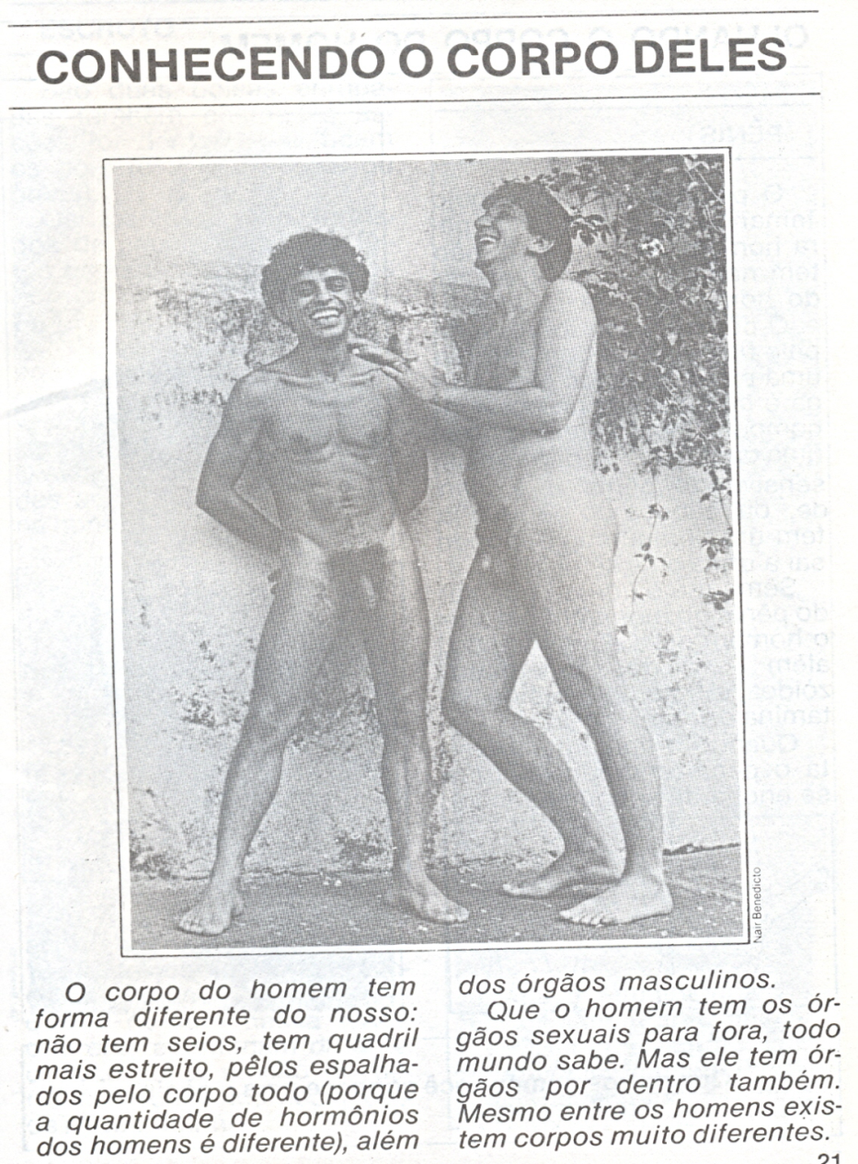
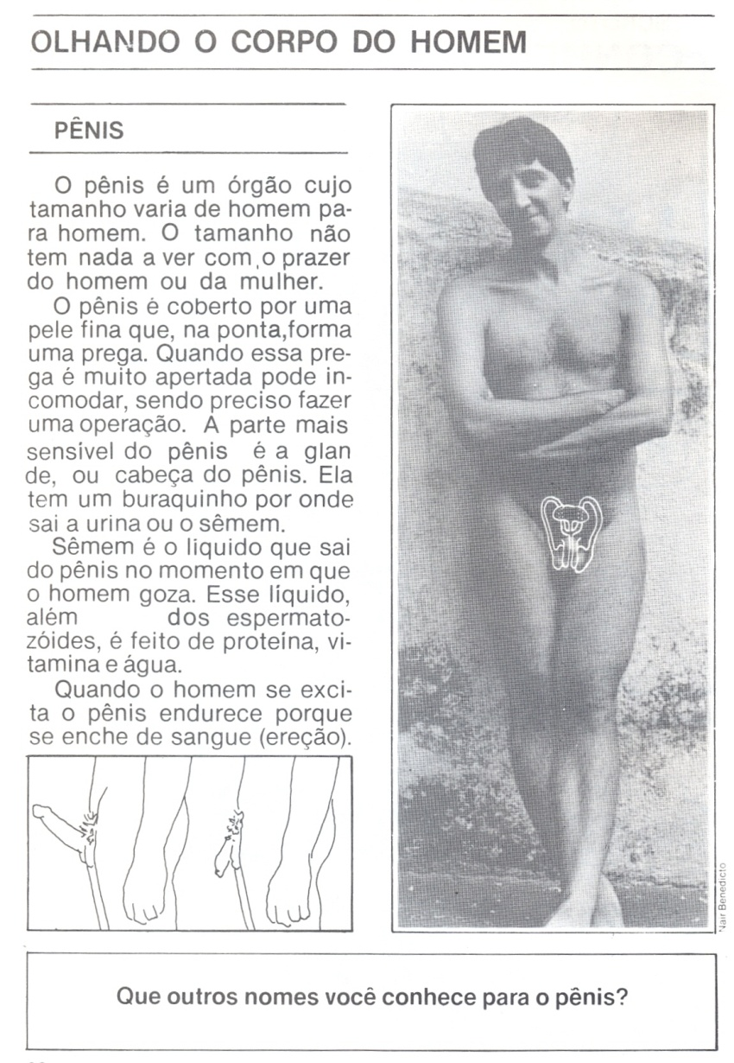
"Conhecer o seu corpo" Material pelo Ministério da Saúde - Muito gráfico e muito sexo-positivo

Slide 18
Os conceitos e as conferências da ONU
década de 90 (Rio, Viena, Cairo e Pequim)
O deslocamento da questão do planejamento familiar para além do problema da suposta explosão demográfica (Rio, 1992)
O marco dos Direitos Humanos das Mulheres: direitos reprodutivos e direitos sexuais. Violência de gênero e direitos humanos e questão de saúde (Viena, 1993)
Institucionalização dos direitos reprodutivos: saúde reprodutiva no marcos desses direitos. (Cairo, 1994)
O advento dos direitos sexuais, legitimados na Conferência de Pequim. Saúde, gênero e sexualidade. (Beijing, 1995)

Slide 19
A Conferência do Cairo: o Capítulo VII
“A saúde reprodutiva é um estado de completo bem-estar físico, mental e social, e não mera ausência de enfermidade ou doença, em todos os aspectos relacionados ao sistema reprodutivo e a suas funções e processos. Conseqüentemente, a saúde reprodutiva implica a capacidade de desfrutar de uma vida sexual satisfatória (...) Inclui também a saúde sexual, cujo objetivo é a melhoria da vida e das relações pessoais, e não somente o aconselhamento e a atenção referentes à reprodução e às doenças sexualmente transmissíveis”

Slide 20
Saúde Sexual
“A Saúde Sexual é a capacidade de mulheres e homens para desfrutar e expressar sua sexualidade, sem riscos de doenças sexualmente transmissíveis, gestações não desejadas, coerção, violência e discriminação. A Saúde Sexual possibilita experimentar uma vida sexual informada, agradável e segura, baseada no respeito de si mesmo, que implica uma abordagem positiva da sexualidade humana, e no respeito mútuo nas relações sexuais. A Saúde Sexual valoriza a vida, as relações pessoais e a expressão da identidade própria da pessoa. Ela é enriquecedora, inclui o prazer, e estimula a determinação pessoal, a comunicação e os relacionamentos” (Cairo, 1994)

Slide 21
Na década de 90: uma nova agenda - HIV / AIDS, violência, saúde sexual e reprodutiva e os direitos O Brasil possui uma Rede Nacional de ativos sexual e saúde reprodutiva e os direitos (desde 1991) RedeSaúde Um contexto diferente, nacional e internacionalmente

Slide 22
Do PAISM ao PNAISM
O PAISM /1983 nasce no contexto da redemocratização do país/ Conferência de Alma-Ata (1978).
A participação dos movimentos sociais e de mulheres, em especial o movimento feminista, influenciaram a construção do Programa
Movimento Sanitário . Formulação do SUS.
O PAISM foi influenciado pelas características dessa nova política de saúde: integralidade e equidade da atenção
Em 2004 - É elaborada a Política Nacional de Atenção Integral a Saúde da Mulher.
Objetivos: promover a melhoria das condições de vida e saúde das mulheres
*garantia de direitos
*ampliação do acesso aos meios e serviços de Promoção, prevenção, assistência e recuperação da saúde
Fonte: ATSM/DAPES/SAS/MS

Slide 23
EIXOS DA PNAISM
Saúde Sexual e Saúde
Reprodutiva, incluindo
o Planejamento
Reprodutivo
e as DST/HIV/Aids
Atenção Obstétrica
Atenção às Mulheres e Adolescentes em Situação de Violência
Atenção à Saúde de
Segmentos
Específicos da População
Feminina
Câncer de colo de útero
e mama
Atenção Clínico
Ginecológica
Notes:
Dentro das linhas de cuidados são trabalhadas as especificidades.
23

Slide 24
Principais demandas de serviços
Contracepção
Pre-natal
Parto e pós-parto
Queixas ginecológicas (vaginais, menstruais – “ginecologia banal”)
Envelhecimento / menopausa
Prevenção de cânceres de colo e mama
Procedimentos estéticos / cirurgia cosmética
Sexualidade
Doenças comuns aos “humanos em geral”

Slide 25
NO MOODLE, LEITURA ADICIONAL (BÔNUS, PARA SABER MAIS):
A Pesquisa Nacional de Demografia e Saúde da Criança e da Mulher (PNDS-2006) traça um perfil da população feminina em idade fértil e das crianças menores de 5 anos no Brasil.
Os resultados recentes fornecem subsídios para uma avaliação dos avanços ocorridos na saúde da mulher e da criança no Brasil.
Além disso, permitem comparações internacionais e auxiliam na formulação de políticas e estratégias de ações.

